Slide 1
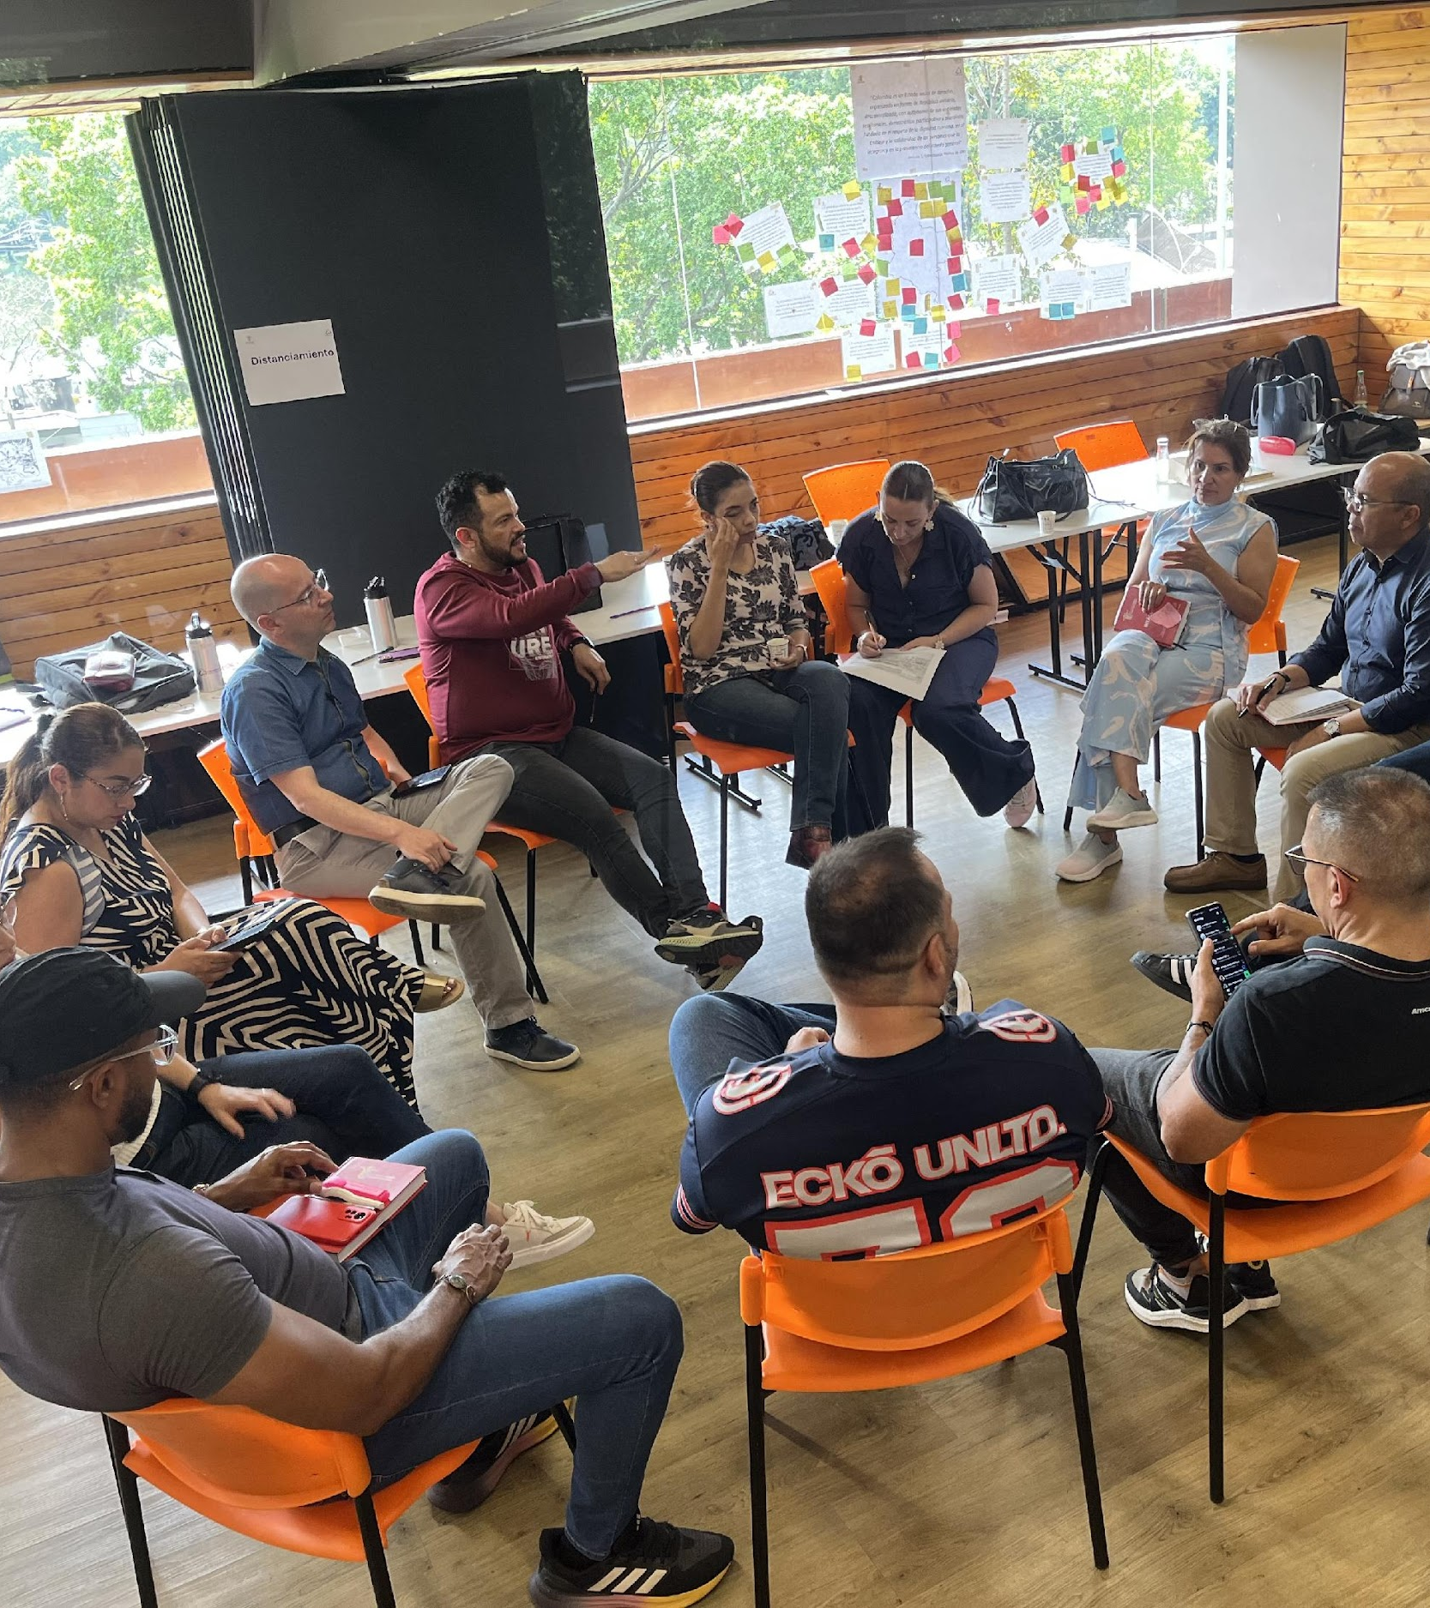



Informe final de resultados RLT-CLT
Entidad Territorial Certificada Itagüí
Noviembre 2025

Slide 2


Agenda
Estado final del sistema de evaluación RLT-CLT
Caracterización por ETC
Rúbricas por módulo
Proyecciones para la sostenibilidad del liderazgo
Indicadores de satisfacción
Entrega de los informes finales de evaluación por Directivo
Comentarios y cierre

Slide 3


1. Estado final
del sistema de evaluación RLT y CLT

Slide 4
Estado final sistema de evaluación RLT y CLT
1. Información
básica por rector y IE
8 fichas diligenciadas para el proceso de caracterización del equipo y de sus IE.
2. Encuesta 360 ponderada
Aplicación y entrega de reportes de 8 encuestas
360 – Línea de base y salida.
3. Rúbricas por módulo
Diligenciamiento de 8 rúbricas por módulo, evidenciando avances en los procesos y productos evaluados en el programa.
6. Encuestas de satisfacción
Aplicación de 8 encuestas de satisfacción de cada intensivo y de cada interludio. Con los resultados se identificaron valores agregados para los participantes y aspectos de mejora.
5. Encuesta de
ambiente escolar
Aplicación y entrega de resultados de 7 IE, cuyos rectores participaron del programa. Los participantes fueron: estudiantes, docentes
y acudientes (Muestra mínima de 75 aplicaciones por IE).
4. Informe equipo local
Diligenciamiento de 4 informes del equipo local, que contienen de manera sistemática los avances
y retos de los rectores
de cada módulo.

Slide 5
2. Caracterización de los Directivos Docentes

Slide 6



Itagüí
6
7
4
4
4
1
1
Estatuto
1278
Estatuto
2277
40-50
56-60
Especialización
Maestría
Doctorado
Nivel educativo
Estatuto
Rango de edad
En Itagüí, el grupo se caracteriza por su amplia trayectoria profesional y un alto nivel de formación avanzada. La mayoría cuenta con posgrados de maestría y una con formación doctoral, lo que refleja un capital académico sólido para liderar procesos de transformación escolar.
Predomina la vinculación bajo el Estatuto 1278, con presencia mayoritaria de directivos en propiedad, lo que favorece la continuidad de los procesos institucionales. Se trata, además, de un equipo con experiencia acumulada: el rango etario se encuentra entre 40 y 60 años, una etapa de madurez profesional que aporta criterio y estabilidad al liderazgo escolar del municipio.

Slide 7
Distribución grupos étnicos
Número de sedes por zona en cada IE
37.5%
25%
12.5%
37.5%
Esteban Ochoa
3
Rural
Ninguno (1)
Avelino Saldarriaga
1
2
Urbana
Afrodescendientes (2)
Afrodescendientes e indígenas (3)
María Josefa Escobar
2
El Rosario
1
IE por zonas
Luis Carlos Galán
1
75%
25%
Antonio José de Sucre
1
Benedikta Zur Nieden
1
urbana
Rural
Jornada | Número de IE
Mañana | 6
Tarde | 6
Única | 4
Noche | 3
Sabatina | 1
La mayoría de las instituciones educativas se encuentran en zona urbana y hay dos con sedes rurales. En total, el conjunto de instituciones lideradas por los directivos participantes en la entidad territorial agrupa 12 sedes de las cuales, 9 están ubicadas en zona urbana y 3 en zona rural.

Slide 8
3. Rúbricas por módulo

Slide 9
Módulo I “El valor de ser y de ser con otros”
100%
Módulo I Nivel | Proceso: Autoconocimiento | Proceso: Enfoque apreciativo | Producto: Propósito de vida
Avanzado | 100% | 100% | 100%
Intermedio | 0 | 0 | 0
Básico | 0 | 0 | 0
Sin evidencia | 0 | 0 | 0
Total | 100% | 100% | 100%
0%
0%
0%
Avanzado
Intermedio
Sin evidencia
Autoconocimiento
Enfoque apreciativo
Propósito de vida
Básico
Fuente: Datos tomados de los Informes de Módulos del proceso RLT-CLT 2025
Análisis: Los resultados dan cuenta de un logro excepcional en relación al aprendizaje, que se revela con un nivel avanzando en los 2 procesos y 1 producto. En el Proceso de Autoconocimiento, es notorio cuando el líder mantiene una práctica reflexiva permanente y profunda sobre los aspectos de su ser y hace visible sus triunfos y retos. A su vez, desde el Proceso de Enfoque Apreciativo, ocurre en la medida que se identifica el potencial de situaciones y personas con las que se relacionan. Y finalmente, el producto de Propósito de Vida que da sentido a su liderazgo escolar y se manifiesta intencionadamente a través de acciones explícitas en sus Instituciones Educativas.

Slide 10
Módulo II “La reconquista pedagógica y el arte de acompañar a otros a aprender”
100%
87.5%
Módulo II Nivel | Proceso: Comunicación asertiva | Proceso: Participación de la comunidad | Producto: Visión compartida con prácticas de equidad para una escuela inclusiva
Avanzado | 100% | 50% | 87.5%
Intermedio | 0 | 50% | 12.5%
Básico | 0 | 0 | 0
Sin evidencia | 0 | 0 | 0
Total | 100% | 100% | 100%
50%
50%
12.5%
0%
0%
Avanzado
Intermedio
Básico
Comunicación asertiva
Participación de la comunidad
Visión compartida con prácticas de equidad
para una escuela inclusiva
Sin evidencia
Fuente: Datos tomados de los Informes de Módulos del proceso RLT-CLT 2025
Análisis: Los resultados dan cuenta de avances significativos en el Módulo II, donde el 100% de los Directivos Docentes alcanzó el nivel Avanzado en el Proceso de Comunicación asertiva, sosteniendo conversaciones constantes con su equipo donde es posible expresarse con confianza y seguridad. En el Proceso de Participación de la comunidad, el 50% alcanzó el nivel Avanzado generando participación decisoria en procesos institucionales, mientras que el otro 50% se encuentra en nivel Intermedio con participación consultiva. Respecto al Producto de Visión compartida con prácticas de equidad para una escuela inclusiva, el 87.5% logró construirla con la comunidad y el 12.5% con su equipo de trabajo, ambos evidenciando prácticas de equidad.

Slide 11
Módulo III “Potenciando Tesoros”
75%
75%
75%
Módulo III Nivel | Proceso: Trabajo colaborativo | Proceso: Revisión del PEI en relación con la visión compartida que incluye prácticas de equidad para una escuela inclusiva | Producto: Consolidado que recoge las prácticas de equidad e inclusión identificadas en el PEI o propuestas para su actualización.
Avanzado | 75% | 75% | 75%
Intermedio | 25% | 25% | 25%
Básico | 0 | 0 | 0
Sin evidencia | 0 | 0 | 0
Total | 100% | 100% | 100%
25%
25%
25%
0%
0%
Avanzado
Intermedio
Básico
Trabajo colaborativo
Proceso de Revisión del PEI en relación
con la visión compartida que…
Consolidado que recoge las prácticas de equidad e inclusión identificadas en el PEI
Sin evidencia
Fuente: Datos tomados de los Informes de Módulos del proceso RLT-CLT 2025
Análisis: Los resultados dan cuenta de logros sobresalientes en el Módulo III. El 75% logró el nivel Avanzado en el Proceso de Trabajo colaborativo implementando principios y herramientas con la comunidad educativa, en el Proceso de Revisión del PEI en relación con la visión compartida, incluyendo prácticas de equidad para una escuela inclusiva, y en el Producto de Consolidado recogiendo prácticas de equidad e inclusión de tres categorías del PEI con propuestas para su actualización. El 25% restante alcanzó el nivel Intermedio en los tres componentes, trabajando con sus equipos y consolidando dos categorías del PEI, como parte de su actualización.

Slide 12
Módulo IV “Tejiendo Puentes”
75%
62.5%
Módulo IV Nivel | Proceso: Planeación participativa basada en la revisión del PEI y en el trabajo en red | Producto: Plan de acción basado en la evaluación institucional
Avanzado | 62.5% | 75%
Intermedio | 37.5% | 25%
Básico | 0 | 0
Sin evidencia | 0 | 0
Total | 100% | 100%
37.5%
25%
0%
0%
Avanzado
Intermedio
Básico
Planeación participativa basada en la revisión del PEI y en el trabajo en red
Plan de acción basado en la evaluación institucional
Sin evidencia
Fuente: Datos tomados de los Informes de Módulos del proceso RLT-CLT 2025
Análisis: En el Módulo IV en el Proceso de Planeación participativa basada en la revisión del PEI y en el trabajo en red, el 62.5% alcanzó el nivel Avanzado planeando con la comunidad educativa e incluyéndola en la toma de decisiones, mientras que el 37.5% se encuentra en nivel Intermedio tomando decisiones inicialmente con sus equipos de trabajo. Respecto al Producto de Plan de acción basado en la evaluación institucional, el 75% logró el nivel Avanzado construyendo un plan completo que incluye objetivo, metas, indicadores, actividades, responsables, tiempos y relación con el Plan de Mejoramiento Institucional (PMI), y el 25% en nivel Intermedio con un plan que incluye algunos aspectos como: objetivo, actividades, responsables, tiempos y relación con el PMI.

Slide 13
4. Proyecciones para la sostenibilidad del liderazgo

Slide 14






Proyecciones para un liderazgo sostenible
Gestión institucional orientada por el PEI y liderazgo pedagógico: Fortalecimiento de la orientación pedagógica, la autoconciencia docente y la planeación institucional alineada al PEI.
Cultura evaluativa fortalecida: Docentes formados en evaluación formativa, análisis de resultados y uso pedagógico de la información para el mejoramiento continuo.
Proyecciones
Los rectores líderes transformadores se comprometen a seguir trabajando en los siguientes aspectos:
Consolidación de las innovaciones educativas: Escalamiento y apropiación institucional de las innovaciones educativas institucionales.
Excelencia académica e innovación ambiental y cultural: Aplicación intensiva de PREICFES y fortalecimiento de otros proyectos transversales y medias técnicas institucionales.
Comunidad educativa cohesionada y con sentido ético: Maestros empoderados desde la ética, familias participando activamente y una comunidad educativa integrada desde el respeto y la corresponsabilidad.
Excelencia académica sostenida: Mejores desempeños en pruebas internas y externas, disminución de rezago educativo y rutas de aprendizaje claras para todos.

Slide 15
5. Indicadores satisfacción

Slide 16
Indicadores de la satisfacción RLT CLT - 2025
95%
Porcentaje de directivos docentes que iniciaron y terminaron la formación
Satisfacción global en los intensivos
100%
Nivel de relevancia atribuida a las actividades de formación
96%
100% Directivos docentes que reciben 4 sesiones de acompañamiento pedagógico situado
96%
Satisfacción con el equipo local en los intensivos
100% Rectores (as), coordinadores (as) reciben 4 sesiones de coaching individual
97%

Slide 17
6. Entrega
de informes finales

Slide 18
Elementos de informe final individual de resultados
Resultados encuesta 360 ponderada I y II
Línea de base y línea de salida
Resultado rúbricas por módulo
Rúbricas individuales de los cuatro módulos
Informe equipo local
Avances y retos
Reto estratégico de transformación institucional – RETI
La gran apuesta de transformación
Retos y proyecciones del directivo docentes
Para la sostenibilidad del liderazgo

Slide 19
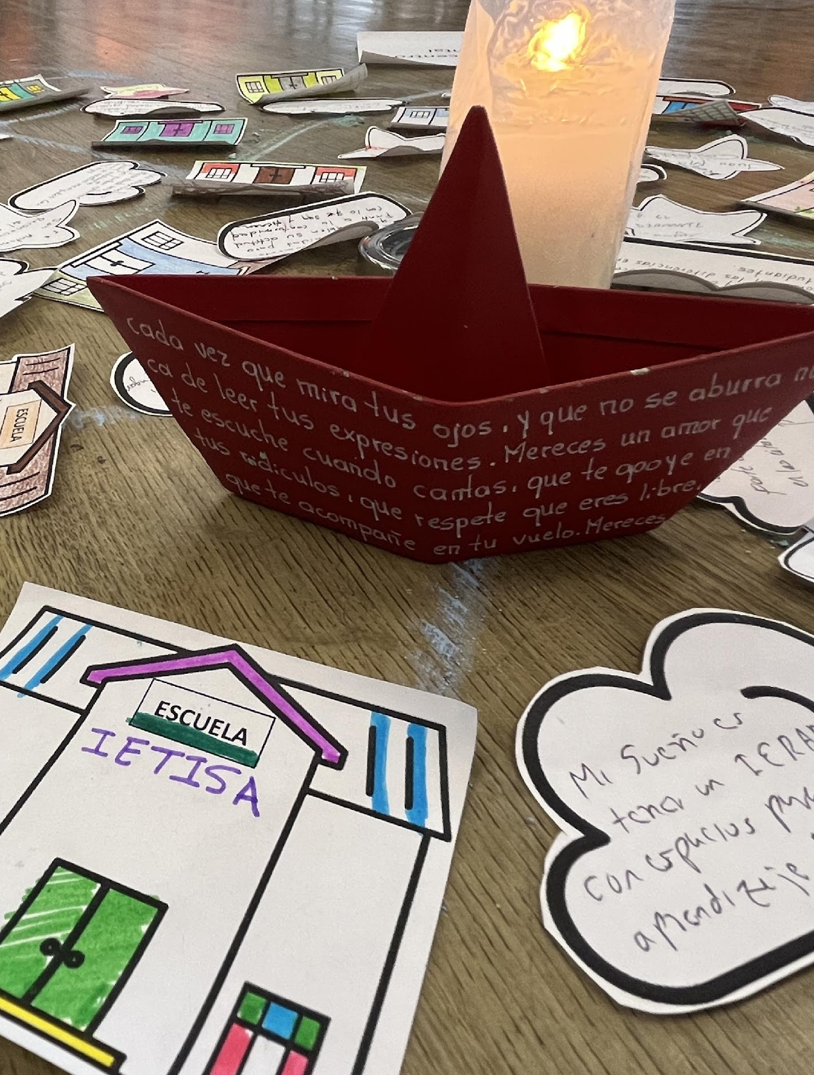
COMENTARIOS Y CIERRE

Slide 20

GRACIAS

